Slide 1
Муниципальное бюджетное дошкольное образовательное учреждение - детский сад № 1
« Тополёк» второй категории общеразвивающего вида с приоритетным осуществлением деятельности по познавательно-речевому направлению развития детей.
Обобщение опыта работы по теме:
«Приобщение дошкольников к экологической культуре через воспитание интереса и бережного отношения к живой природе"
Воспитатель:
Иващенко Юлия Владимировна
с. Самарское
2023 год

Slide 2
Как у маленького деревца, еле поднявшегося над землей, заботливый садовник укрепляет корень, от мощности, которого зависит жизнь растения на протяжении нескольких десятилетий, так и воспитатель должен заботиться о воспитании у своих детей чувств безграничной любви к Родине.
Воспитание этих качеств начинается с того времени, когда ребенок начинает видеть, познавать, оценивать окружающий мир.
В.А.Сухомлинский

Slide 3
Проблема экологического воспитания и образования будет существовать, пока существует наше общество. И правильное экологическое воспитание позволит в дальнейшем предотвратить многие экологические проблемы человечества.
Дошкольный возраст – это первый этап в развитии экологической культуры человека.
В этом возрасте ребенок начинает выделять себя из окружающей среды, развивается эмоционально-ценностное отношение к окружающему, формируется основа нравственно-экологических позиций.
Поэтому так важна роль воспитателя в формировании у детей экологических знаний, норм и правил взаимодействия с природой, воспитании сопереживания с ней.

Slide 4
Цель экологического образования– развитие экологической культуры как важной части общей культуры человека, определяющей его духовную жизнь и поступки. Это особый вид культуры, который характеризуется совокупностью системы знаний и умений по экологии, уважительным, гуманистическим отношением ко всему живому и окружающей среде.
Задачи экологического образования:
Воспитание любви к природе через прямое общение с ней, восприятие ее красоты и многообразия
Формирование знаний о природе
Развитие сопереживания к бедам природы, потребности бороться за ее сохранение

Slide 5
Мои наблюдения показывают, что у современного ребенка, который живет в нынешний век научно-технического прогресса, ослабевает интерес к растительному и животному миру, стремление к познанию гармонического взаимодействия общества и природы.
Главное в моей деятельности – совместная работа с детьми. Помочь ребёнку открыть для себя мир природы, научить любить, понимать и беречь его, познать свой организм и научиться беречь своё здоровье – вот основные направления, которые я определила в экологическом воспитании детей.

Slide 6
Особенности образовательного процесса в соответствии с ФГОС предполагают, что процессы воспитания и обучения не сами по себе непосредственно развивают ребёнка, а лишь тогда, когда они имеют деятельные формы и обладают соответствующим содержанием.
Труд
Наблюдение
Экспериментирование
Игра
Музыкальная деятельность
Изобразительная деятельность
Физкультурная деятельность

Slide 7
В своей работе я использую следующие формы и методы:
Опытно-экспериментальная деятельность
Наблюдения в природе
Работа в уголке природы
Работа в огороде, на клумбе
Занятия
Дидактические игры
Ознакомление с художественной литературой
Работа с родителями

Slide 8
Следую следующим педагогическим принципам:
Системность
Наглядность
Доступность
Сезонность
Учет возрастных и индивидуальных особенностей детей

Slide 9
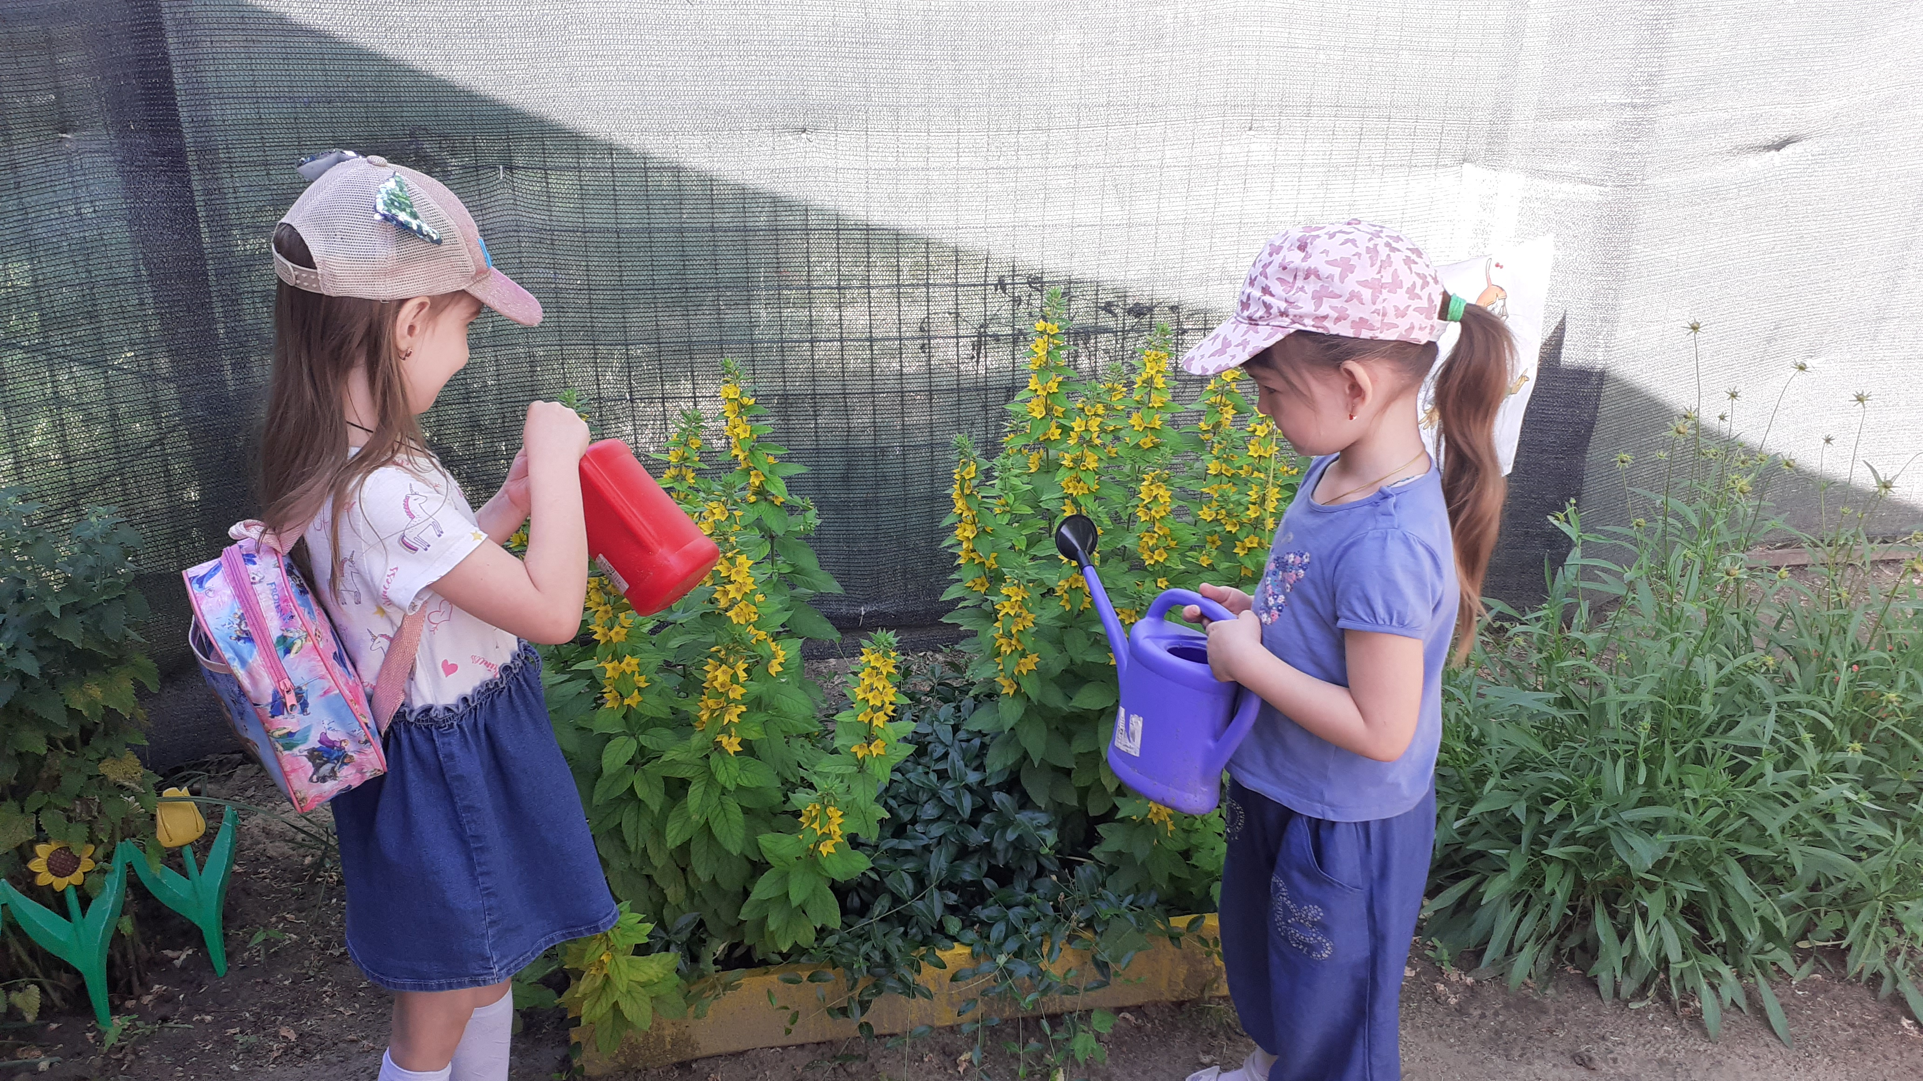
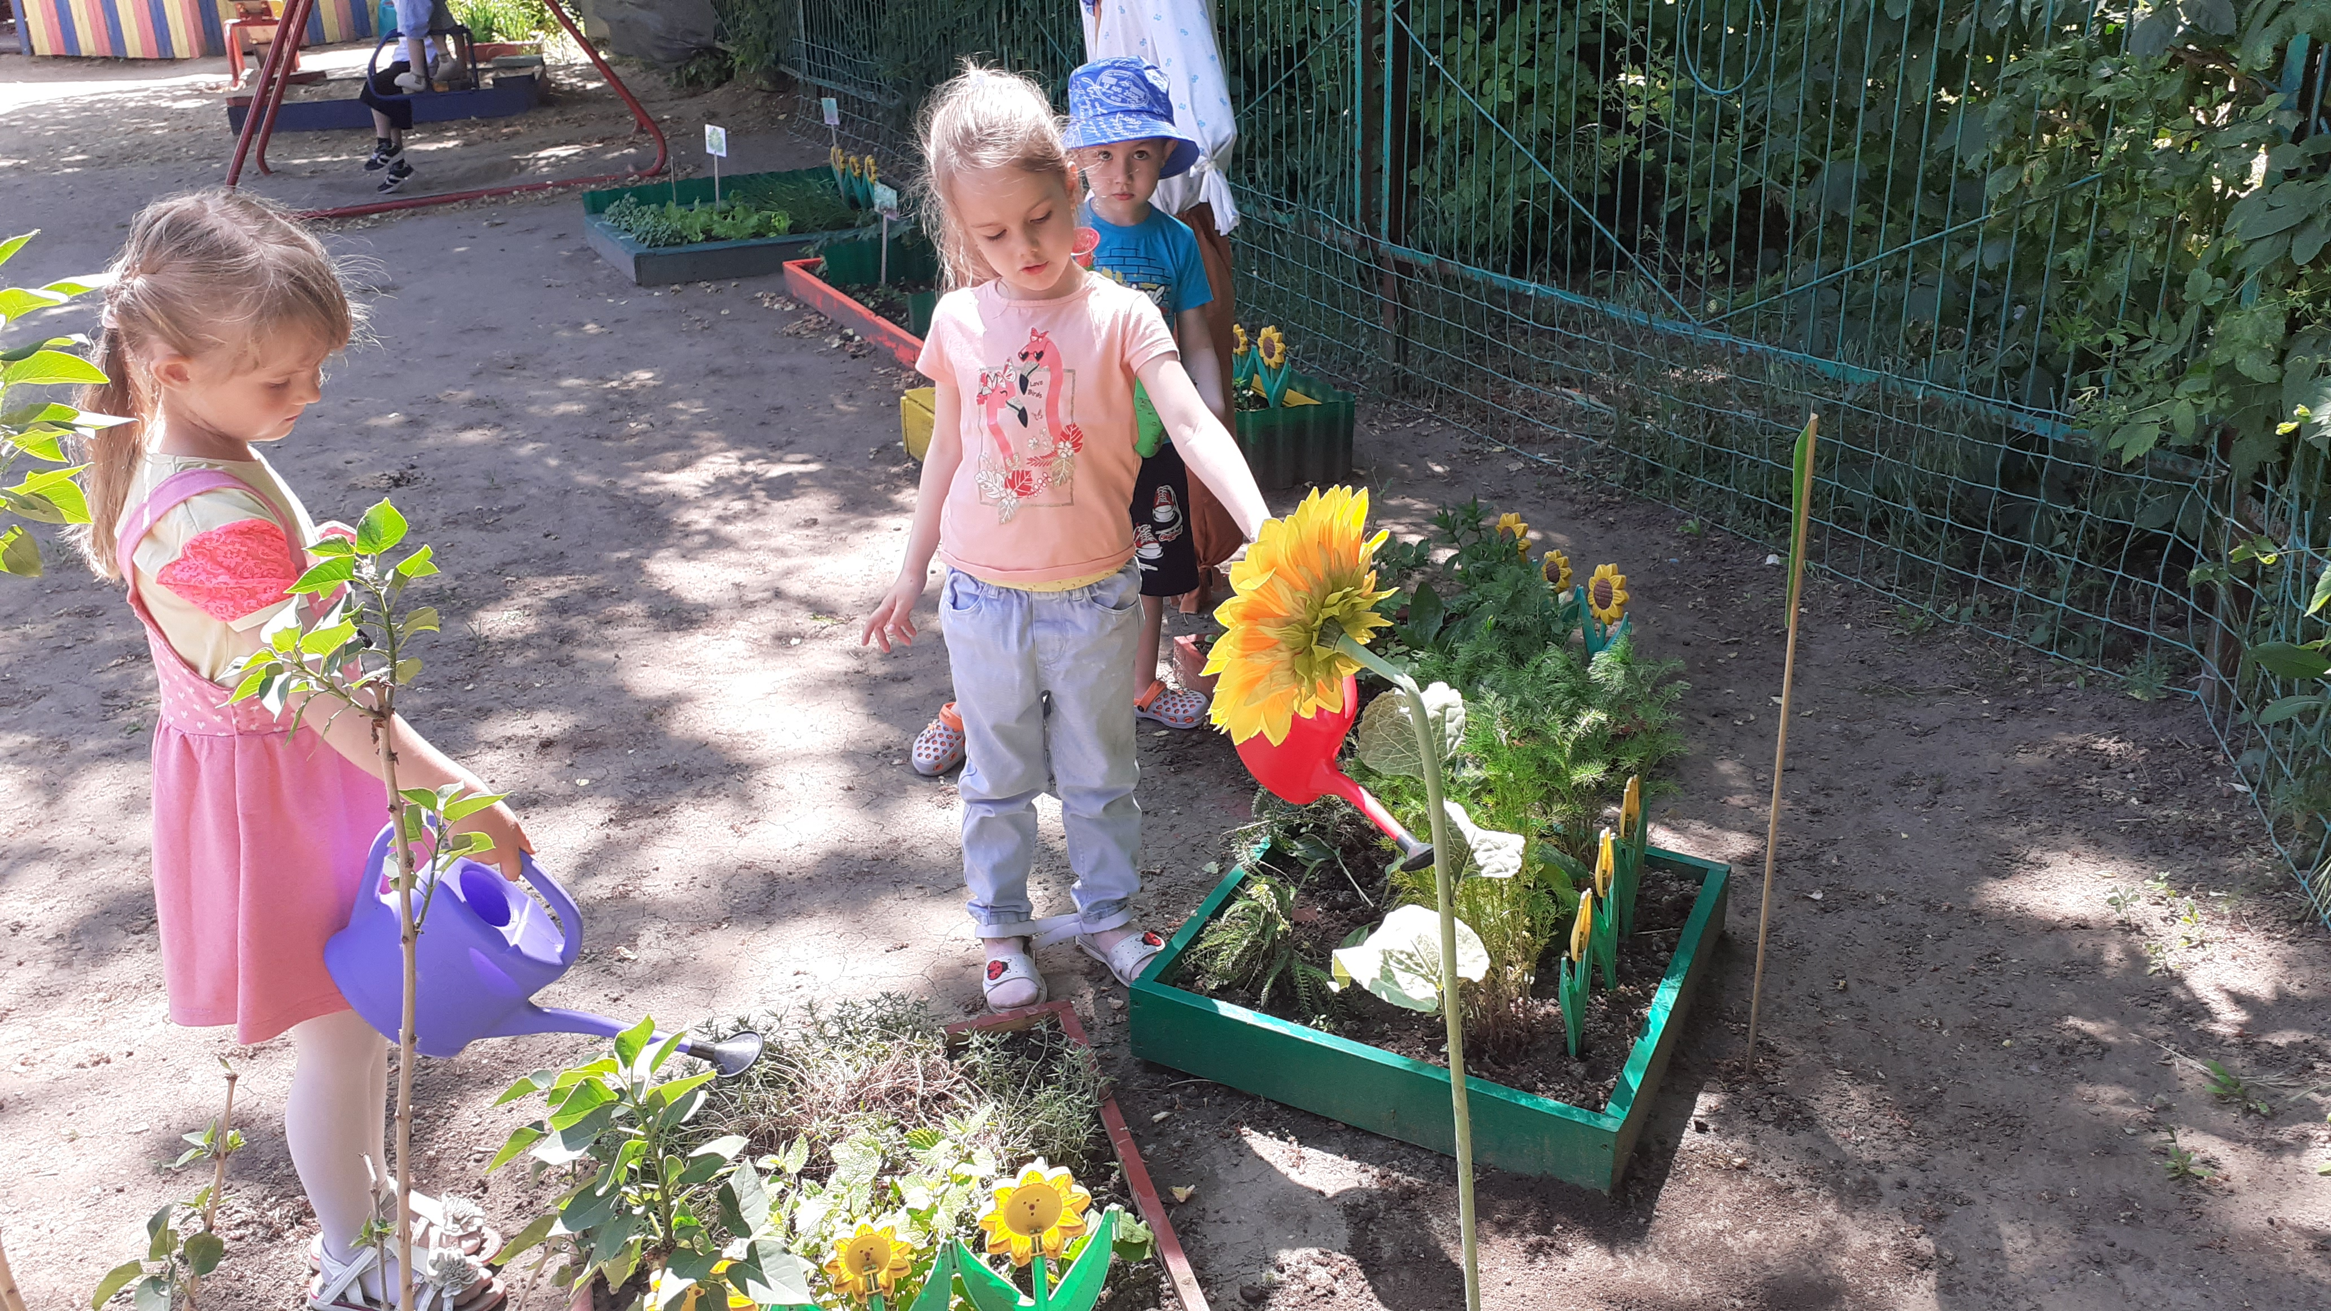
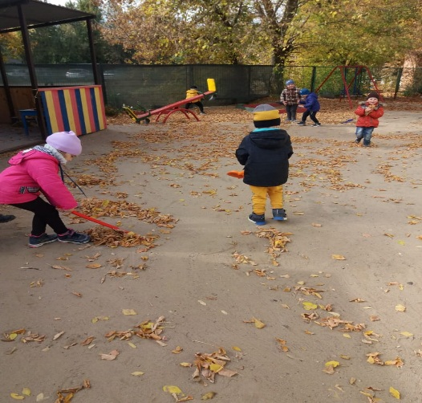
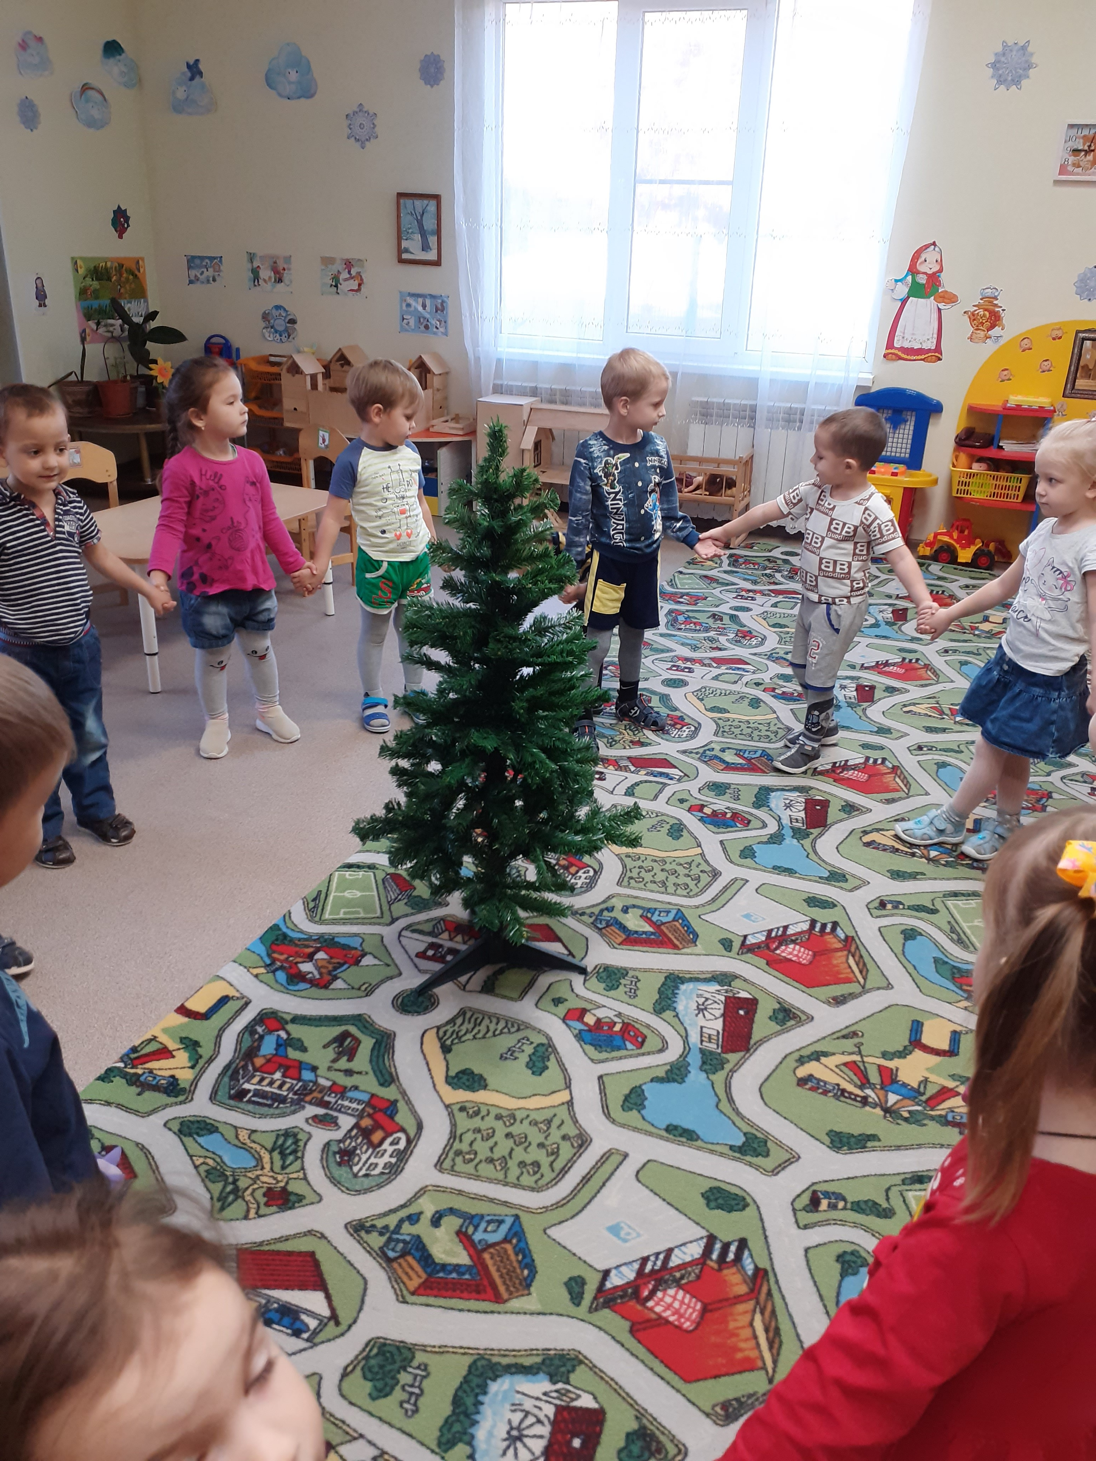
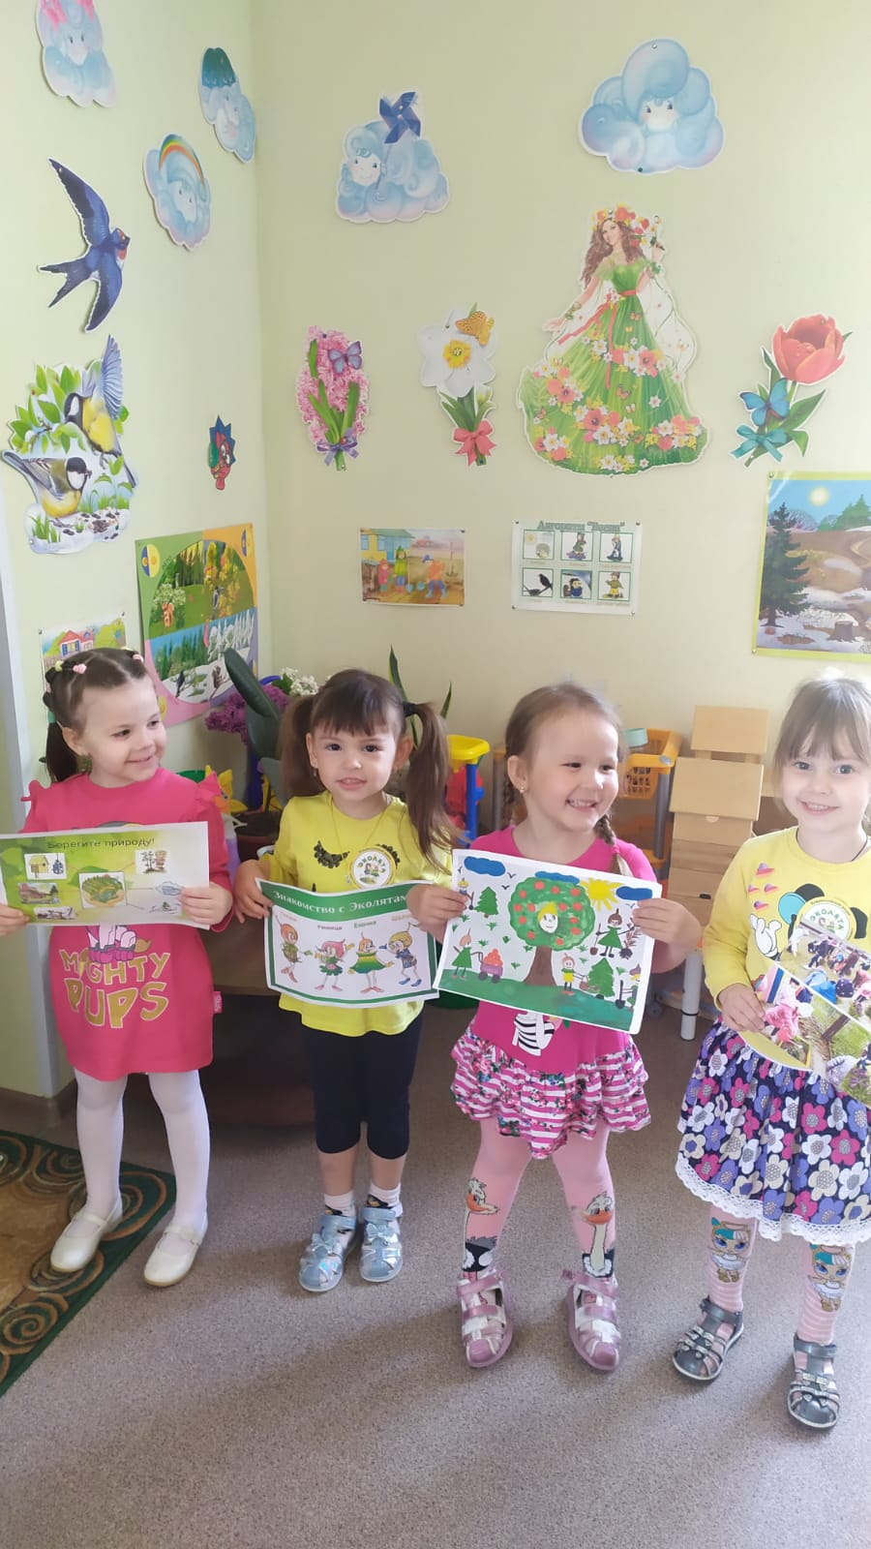
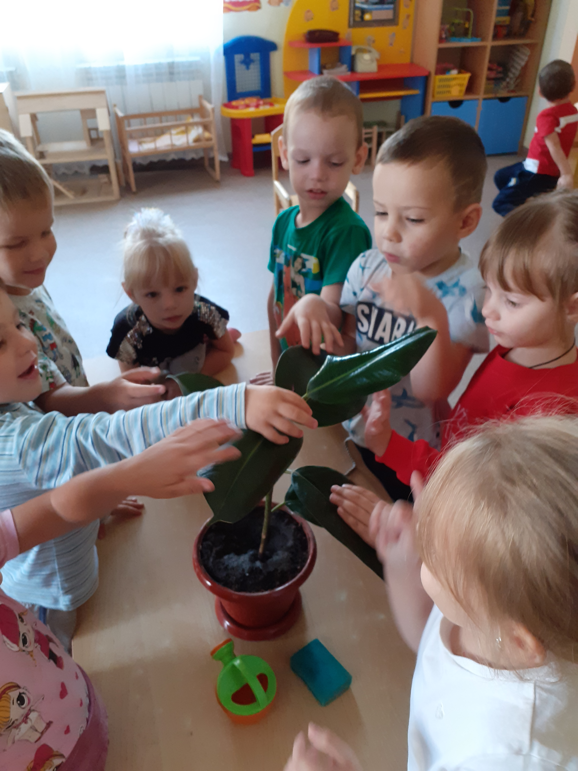
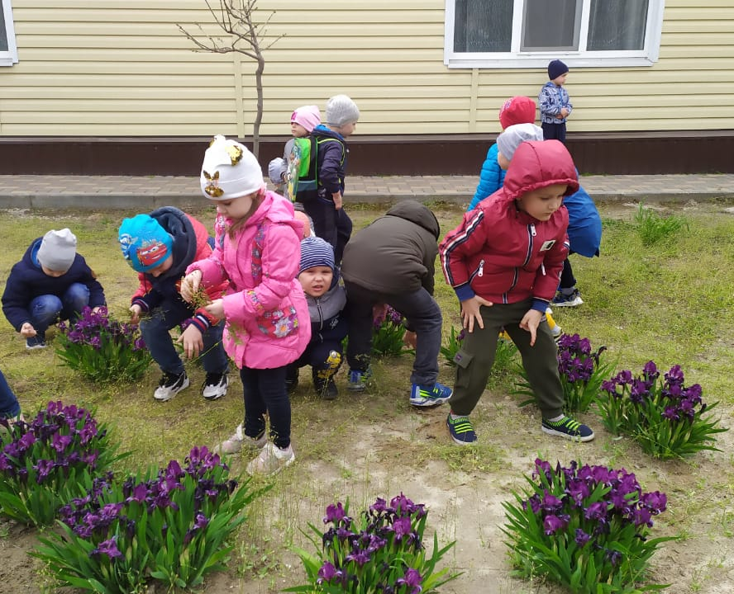
Работа по экологическому воспитанию в младшем возрасте

Slide 10
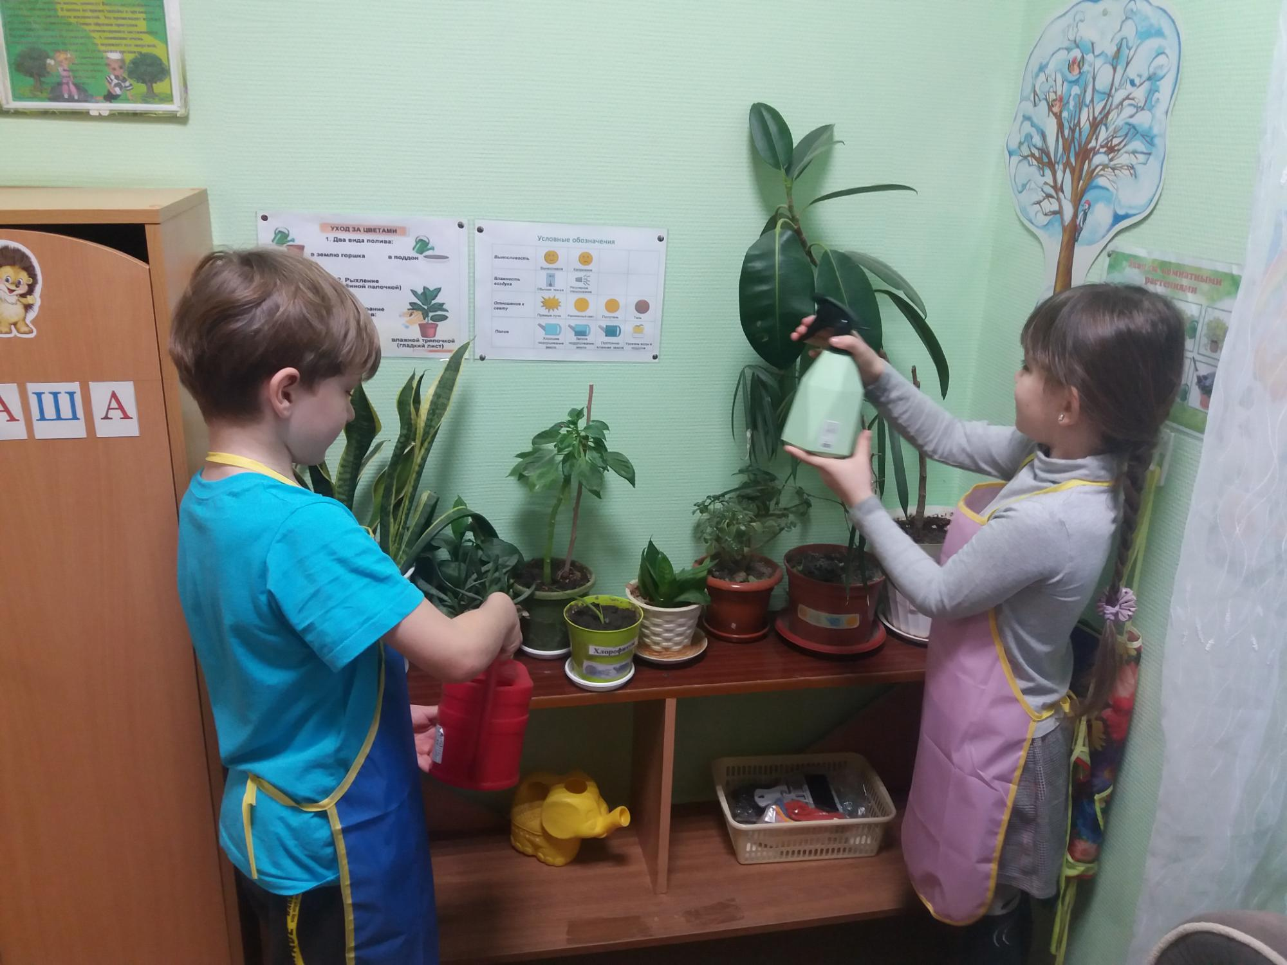
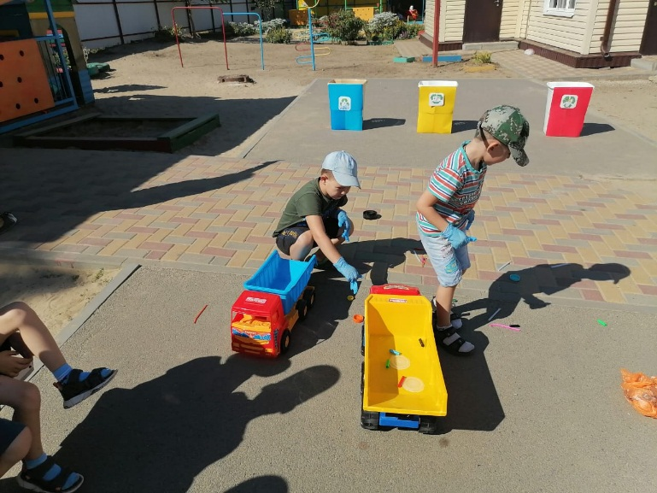
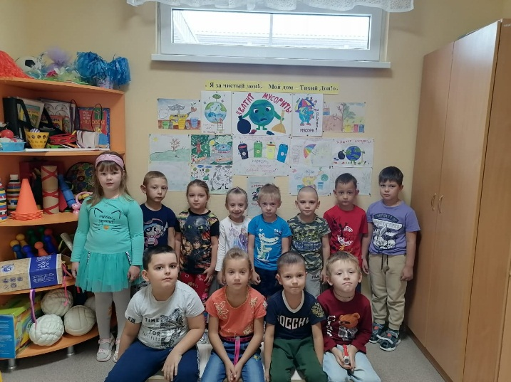
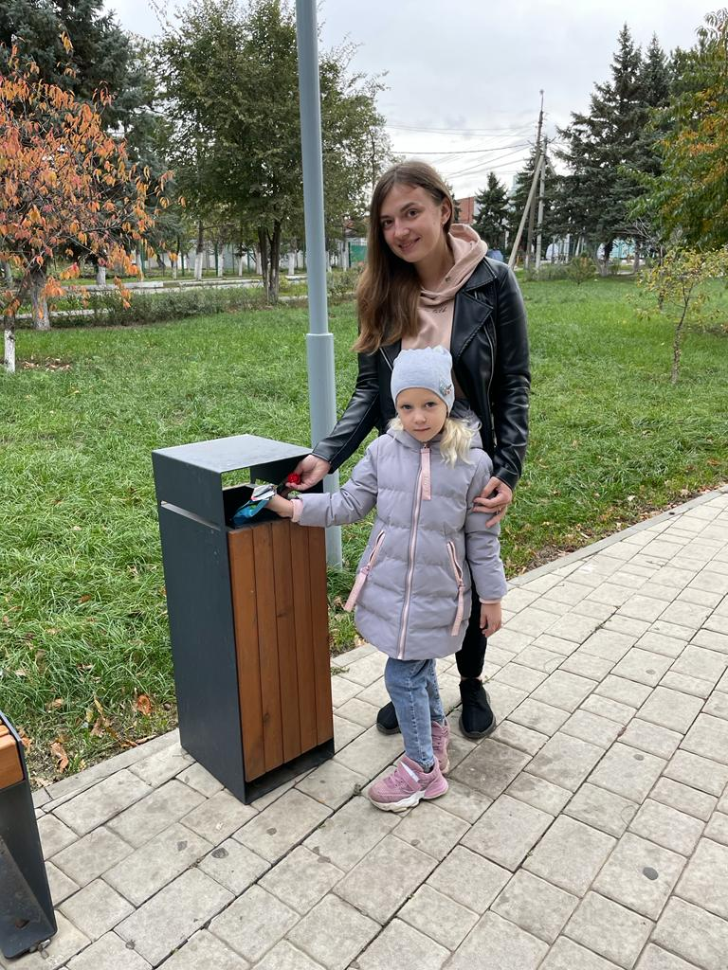
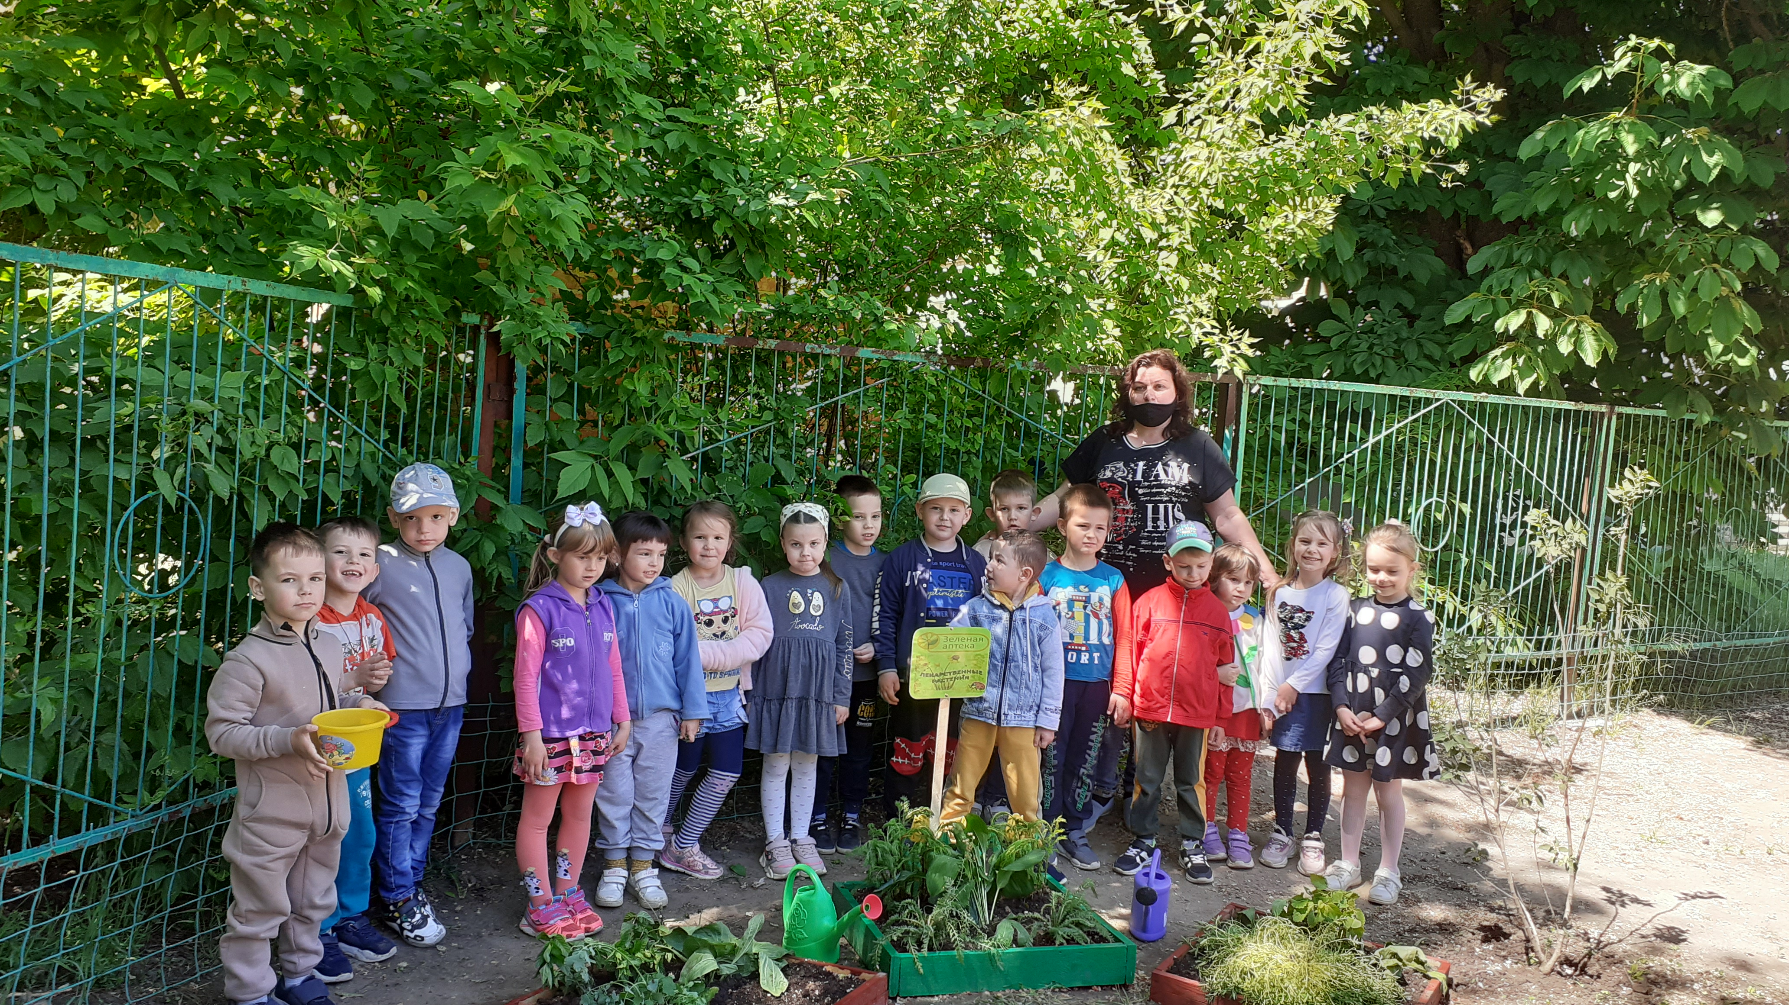
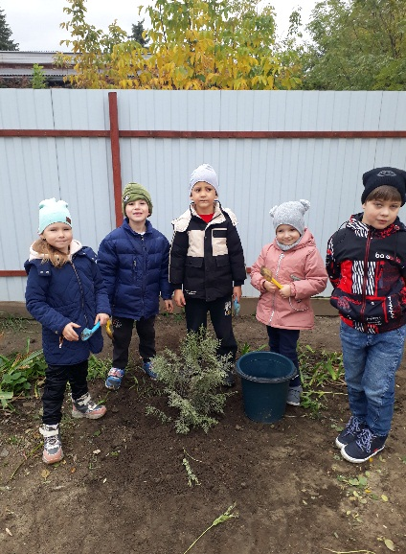
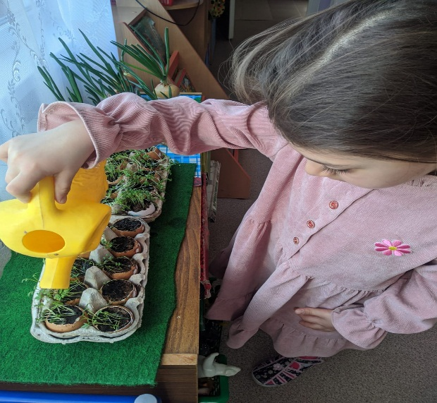
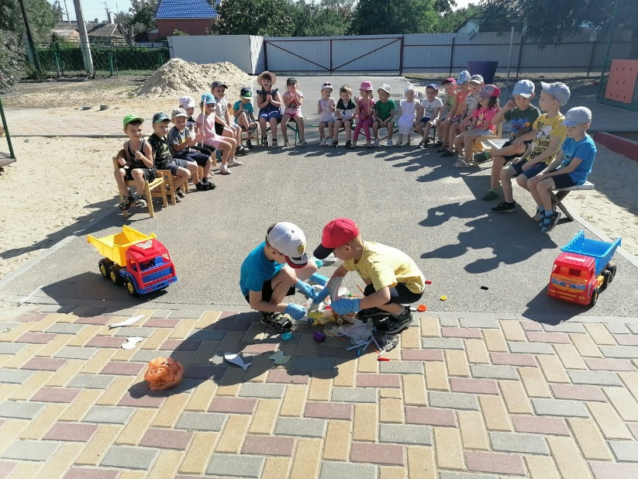
Работа по экологическоу воспитанию в старшем возрасте

Slide 11
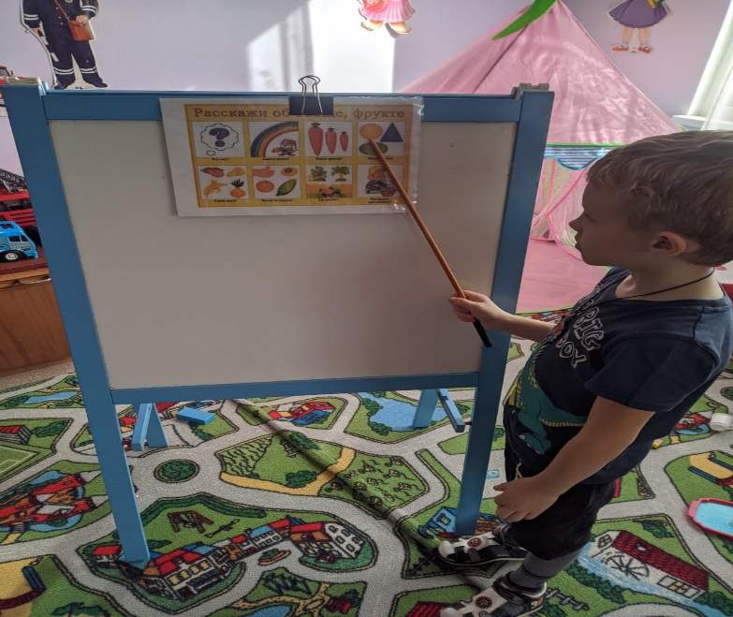
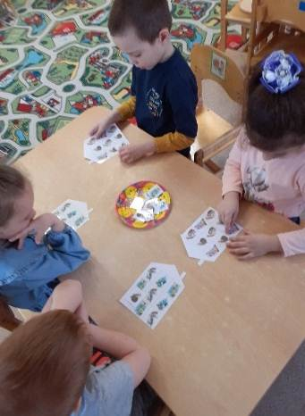
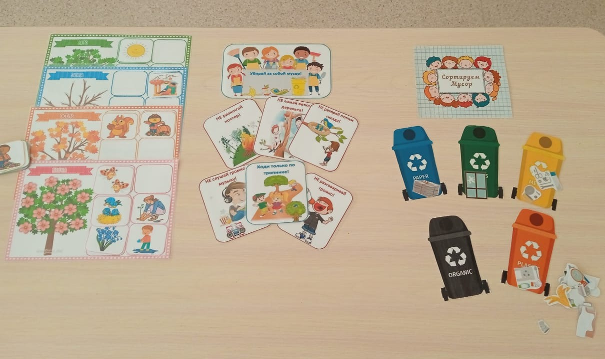
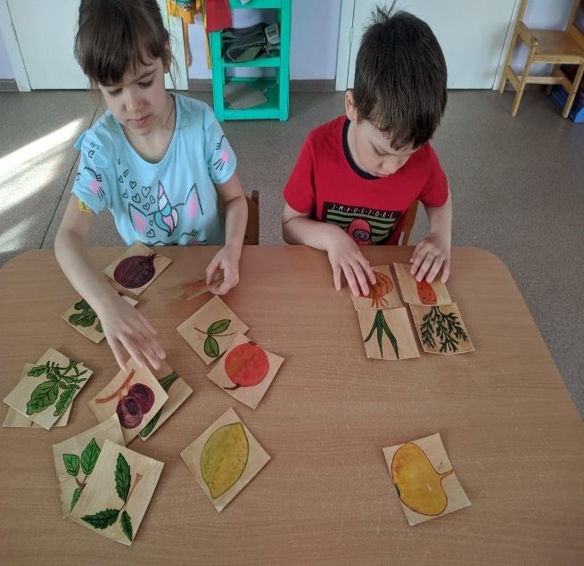
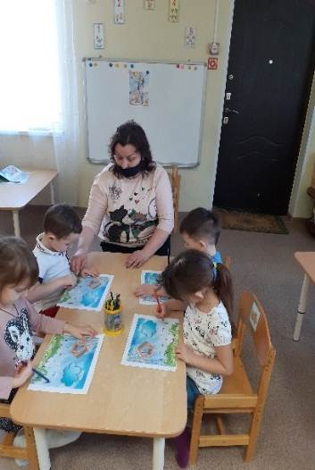
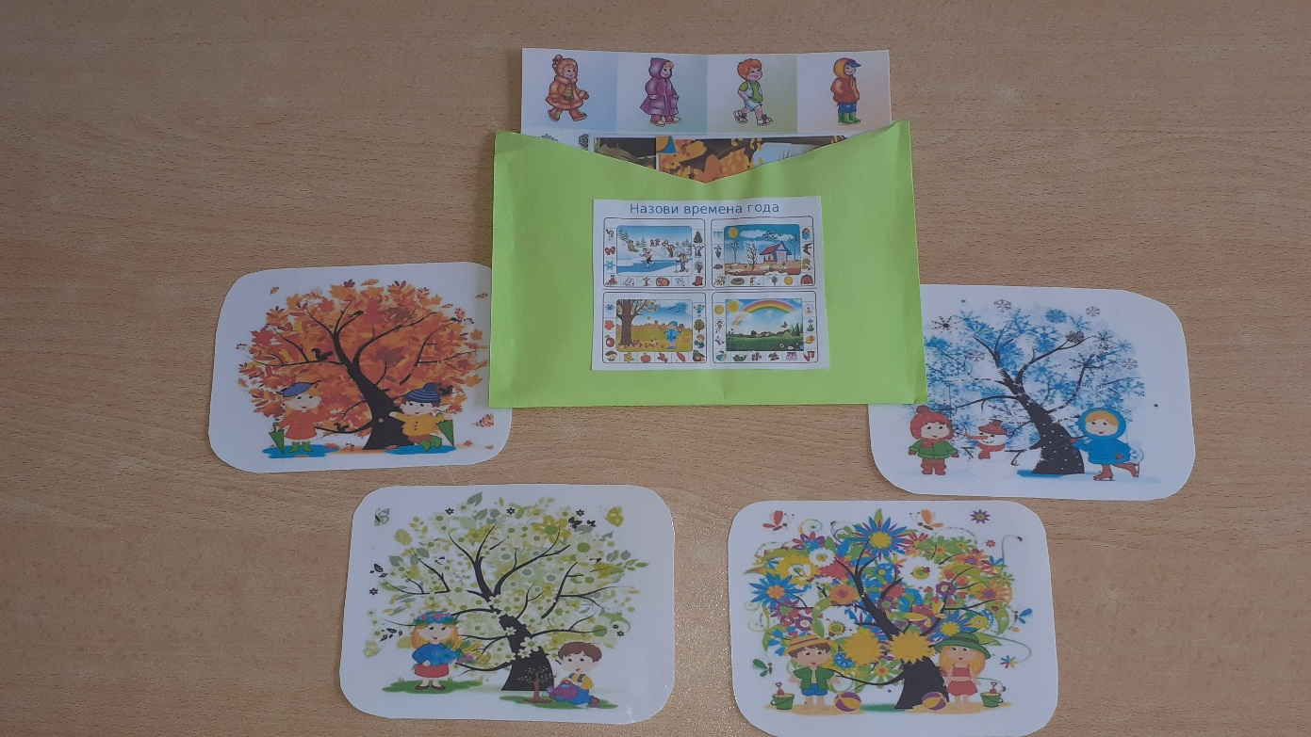
Образовательная зона
Образовательная зона включает набор наглядно-демонстрационного материала, с которым дети занимаются.

Slide 12
Предметно-развивающая среда
Главной задачей данной среды является создание условий для формирования у ребёнка основ экологической культуры, экологического сознания, развитие представлений об универсальности и самооценки природы. Решая эту задачу, в группе была организована:
Игровая зона
Образовательная зона
Книжная зона
Экспериментальная зона
Развивающая зона
Эстетическая зона

Slide 13
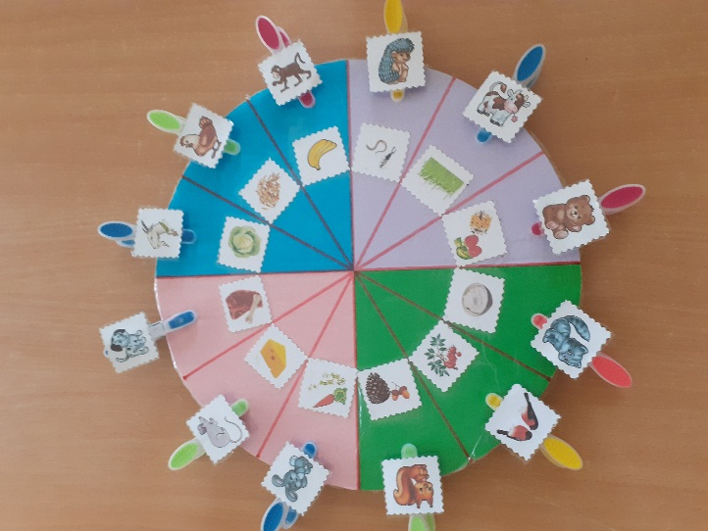
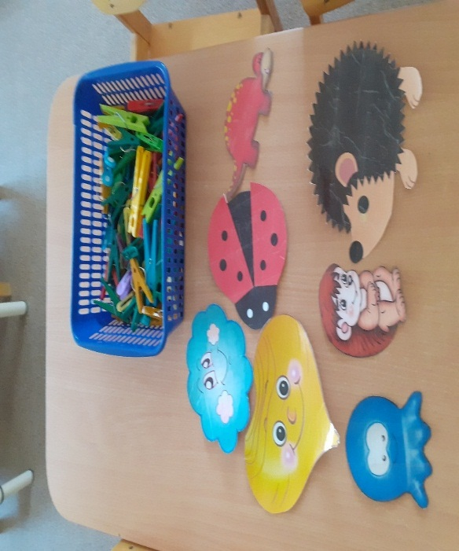
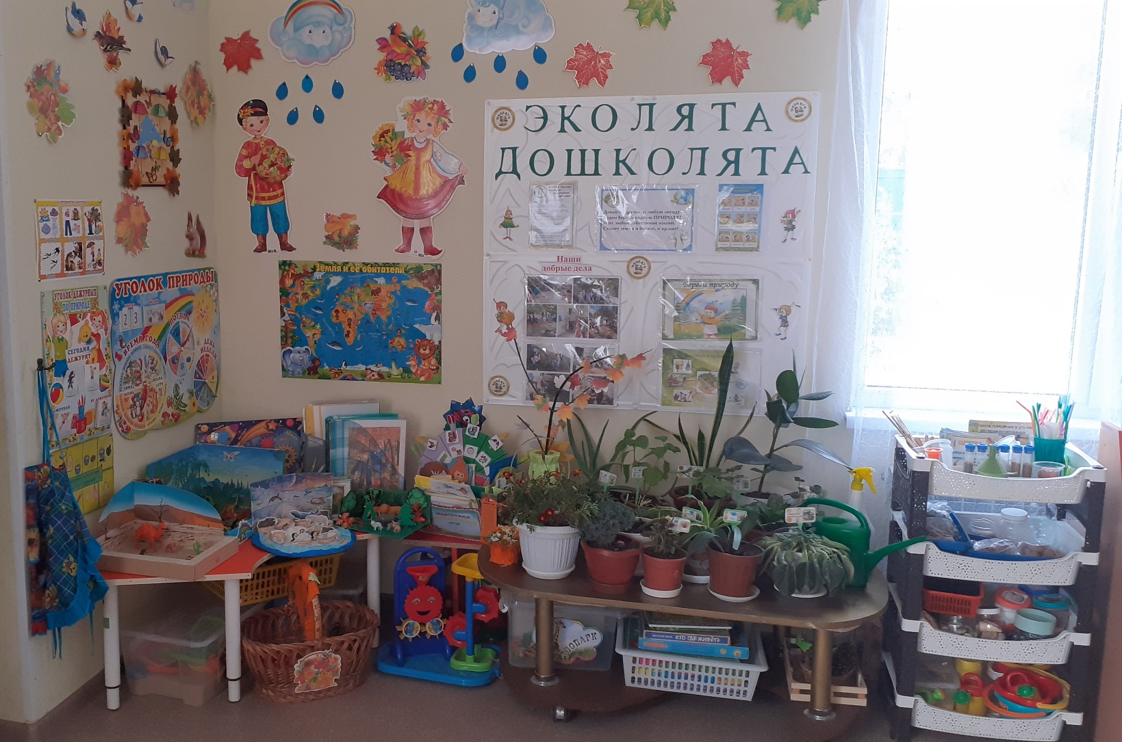
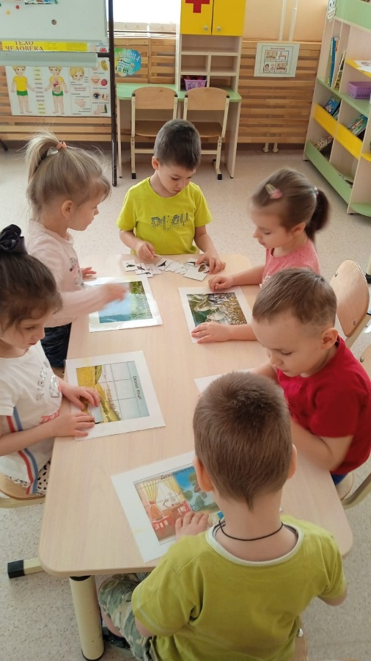
Развивающая зона
Развивающая — содержит настольно-печатные игры, игры по развитию мелкой моторики.

Slide 14
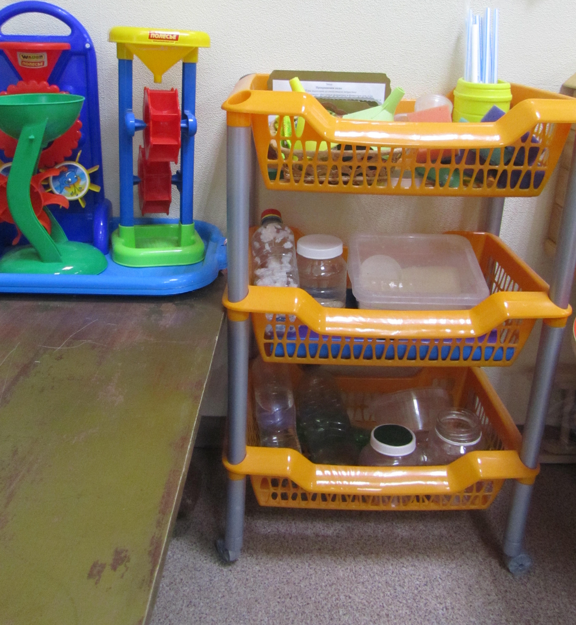
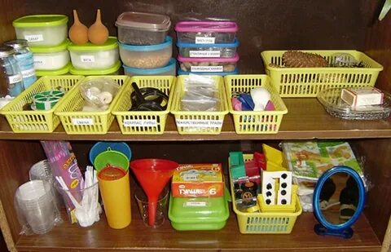
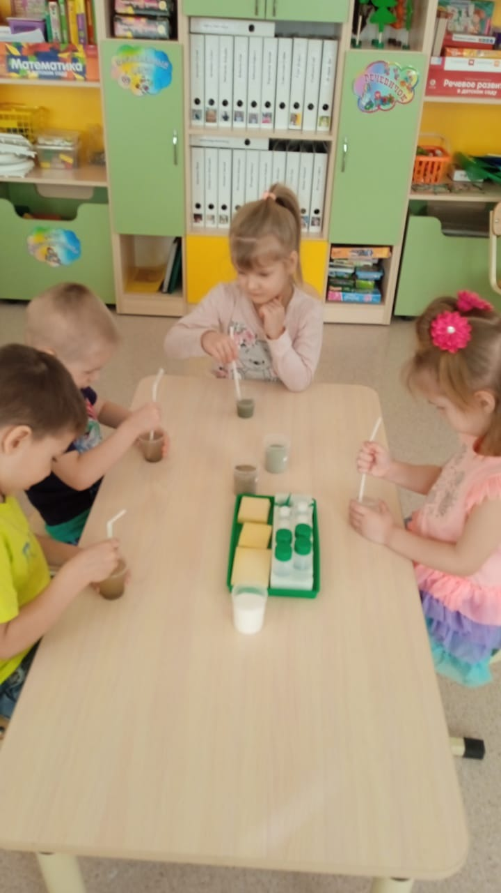
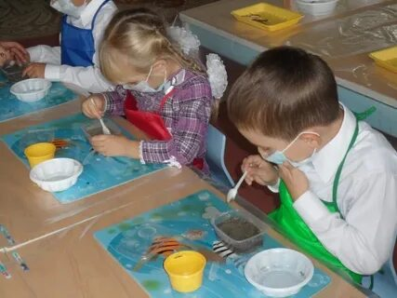
Экспериментальная зона
Экспериментальная – содержит материал, с которым ребенок может самостоятельно заниматься, играть, экспериментировать. (экологическая лаборатория, где дети ставят простейшие опыты и ведут наблюдения. Здесь помещен материал для экспериментирования (стаканчики, трубочки, лупы, песочные часы)

Slide 15
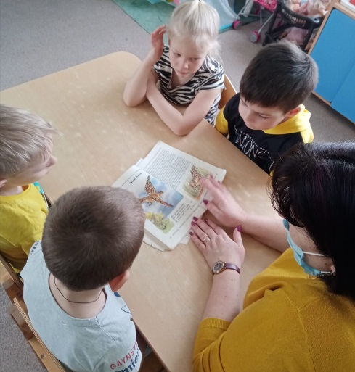
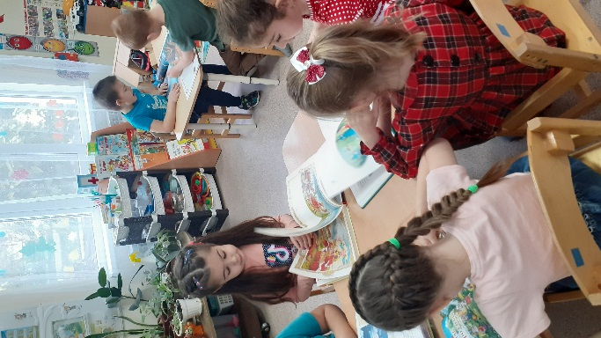
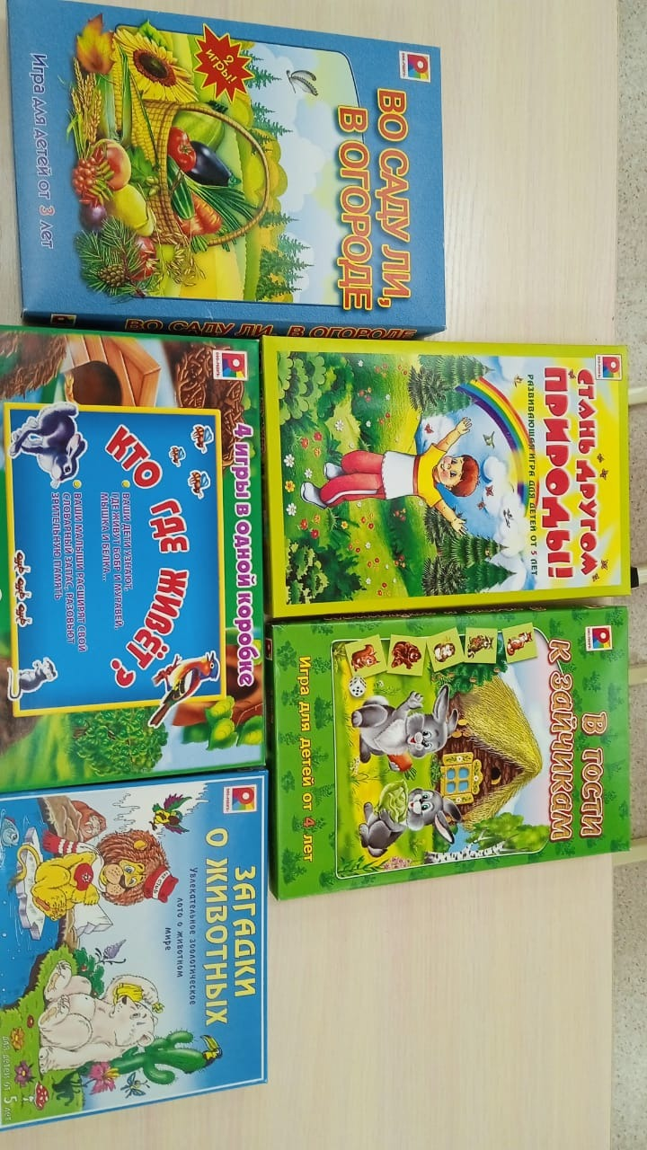
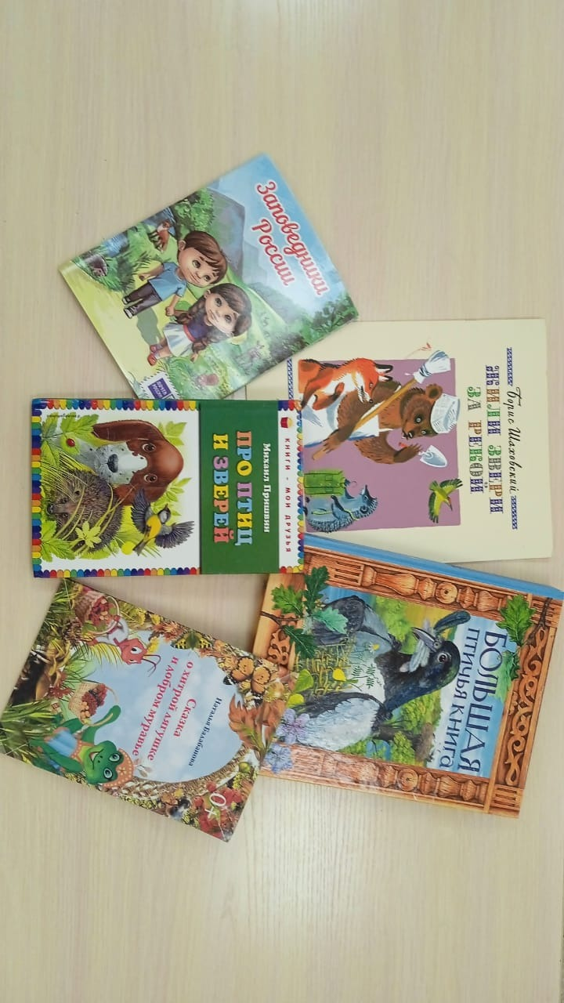
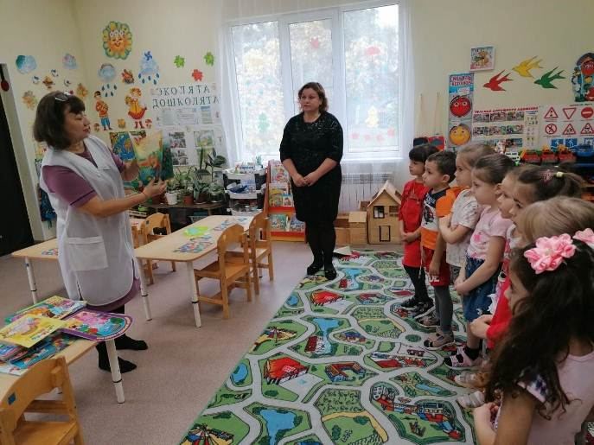
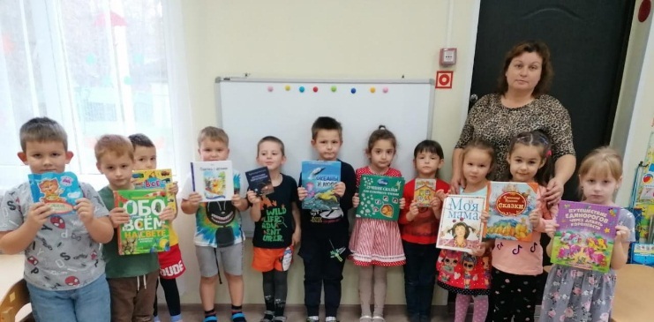
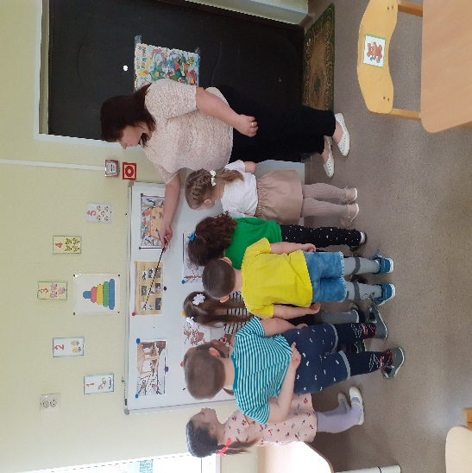
Книжная зона
В книжном центре знакомлю детей с художественной литературой о природе России, и природой родного края. В книжном уголке мои дети с огромным удовольствием рассматривают книги о природе. Соприкосновение ребенка с природой затрагивает все струнки его души, дает ему только положительные эмоции, а это так важно в процессе воспитания у детей доброты, внимания, отзывчивости ко всему живому.

Slide 16
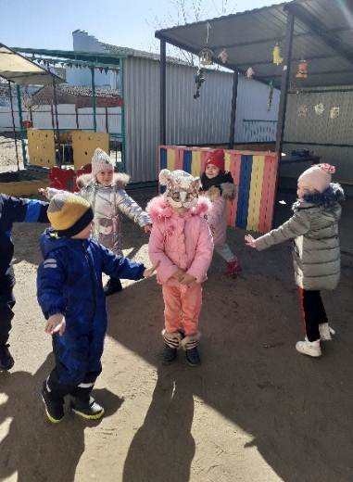
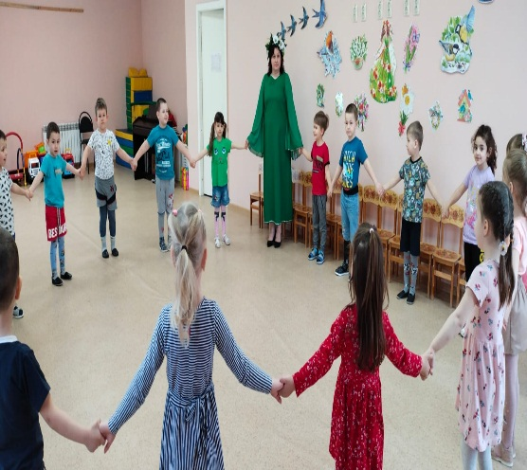
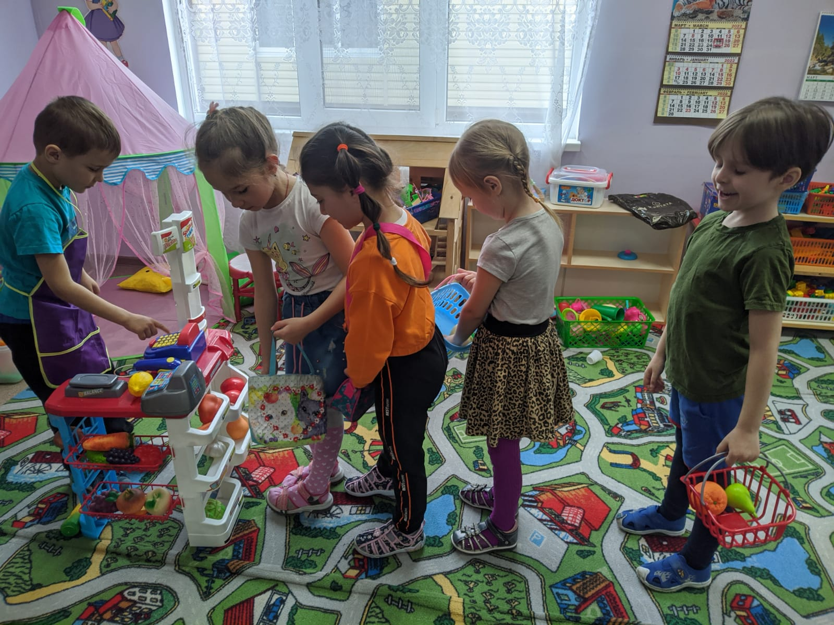
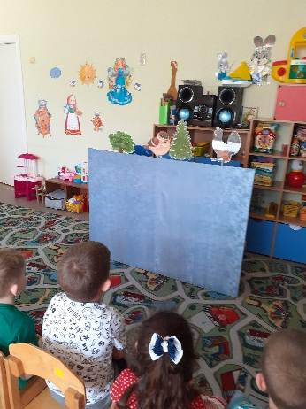
Игровая зона
Дидактические игры использую не только в свободной деятельности детей, но и включаю в занятия, экологические сказки, праздники, целевые прогулки, экспериментальную деятельность. Это такие игры, как «Детки на ветки», «С какого дерева лист», «Угадай, что съел», «Летает, бегает, прыгает» (о приспособлении животных к среде обитания); «У кого какой дом» (об экосистемах); «Живое — неживое»; «Птицы — рыбы — звери» (на классификацию по заданным признакам); «Что сначала, что потом» (рост и развитие живых организмов); «Выбери правильно дорогу» (о правилах поведения в природе) и др.

Slide 17
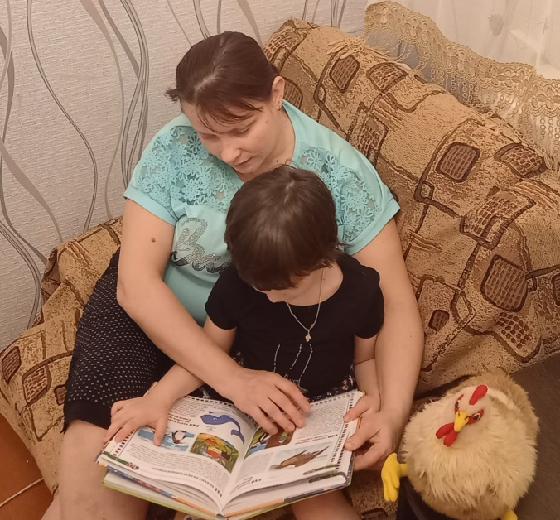
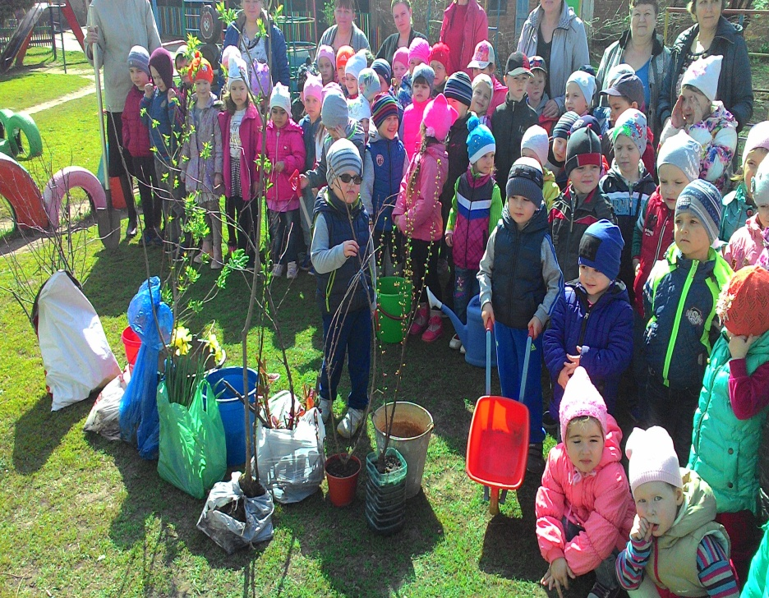
Работа с родителями
В работе с родителями по экологическому воспитанию детей необходимо использовать как традиционные формы (родительские собрания, консультации, беседы, конференции), так и нетрадиционные (деловые игры, круглый стол, дискуссии, акции). Но все эти формы должны основываться на педагогике сотрудничества. Работу следует проводить в двух направлениях:
Педагог-родитель
Педагог-ребенок-родитель

Slide 18
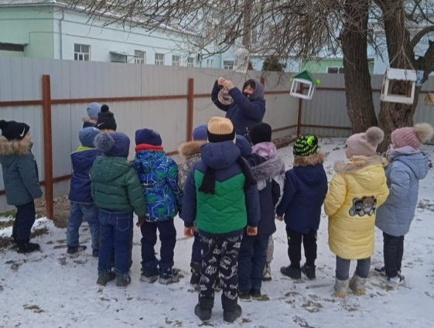
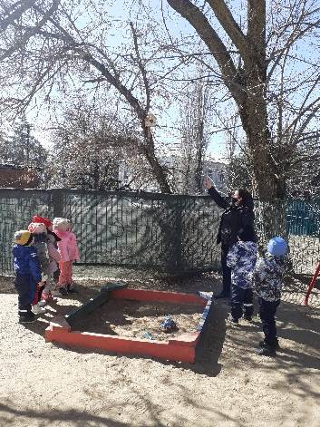
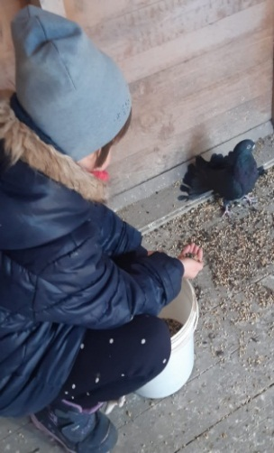
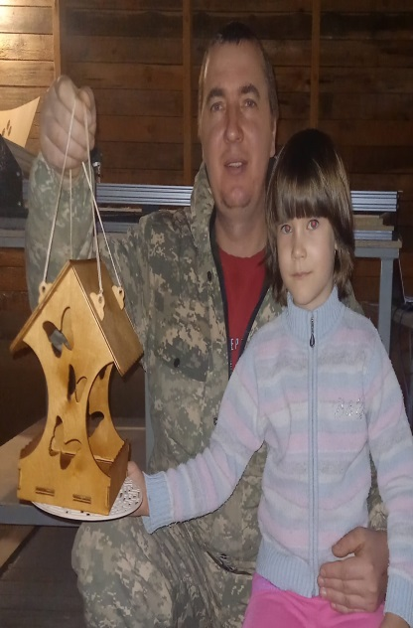
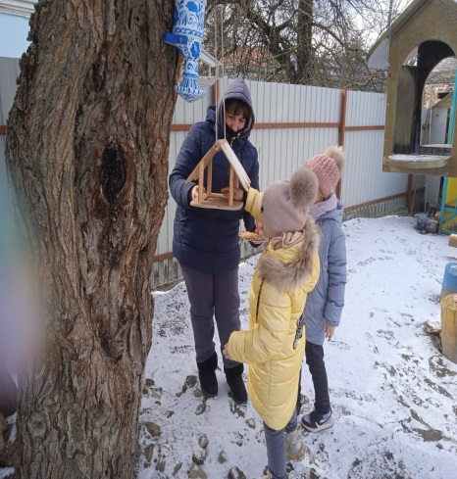
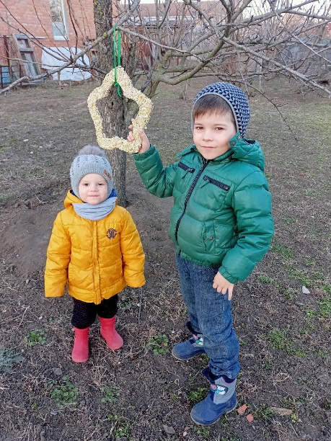
Природоохранные экологические акции:
«Покормим птиц зимой»
«Домики для пернатых птиц»

Slide 19
Экологическое просвещение родителей:
Консультации: «Экологическое воспитание
детей в семье»
Памятки: «Правила поведения в природе»
«Как сохранить воздух чистым»
Буклет: «Рекомендации для наблюдений и
занятий с детьми на прогулке»
Папки-передвижки: «Животные в доме»
«Комнатные растения»
«Здоровье без лекарств»

Slide 20
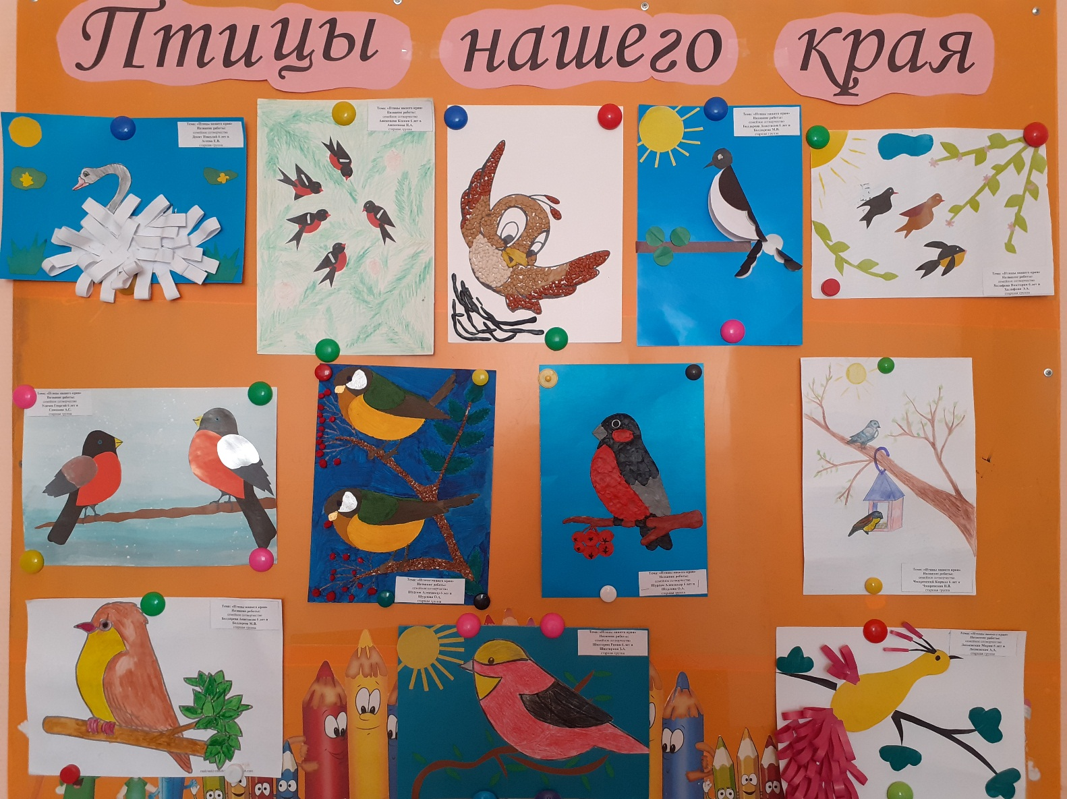
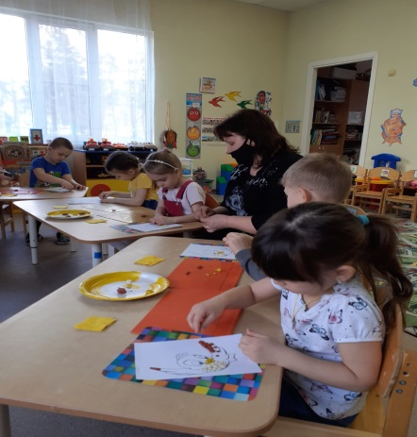
В изобразительной деятельности дети отражают свои впечатления в рисунках и использовании бросовых материалов в изобразительной деятельности.

Slide 21
Выставки работ детей

Slide 22
Большое значение имеет систематическое проведение экологических праздников, главная цель которых - воспитать защитников природы, дать экологические знания, научить детей быть милосердными, любить и беречь природу, бережно распоряжаться ее богатствами.

Slide 23
В результате проделанной работы можно сделать следующие выводы:
– у детей сформированы первоначальные основы экологической культуры;
–по результатам мониторинга видна положительная динамика;
– у детей сформировано осознанно правильное отношение к объектам и явлениям природы, экологическое мышление;
– дети учатся практическим действиям по охране природы;
– развивается познавательная активность, умственные способности детей, которые проявляются в умении экспериментировать, анализировать, делать выводы;
– у детей появилось желание общаться с природой и отражать свои впечатления через различные виды деятельности.

